Slide 1
Кружковая работа
Руководитель: Куклев И.В.

Slide 2
Спорт становится средством воспитания тогда, когда он - любимое занятие каждого.
Сухомлинский В. А.

Slide 3
Цели и задачи кружка:
повышение и обновление уровня материально- технической базы лицея.
выработать у школьников умения использовать средства физической культуры для досуга и отдыха.
укрепление здоровья для противостояния стрессам.
формирование представлений о престижности высокого уровня здоровья.

Slide 4
Работа кружка
Учащиеся лицея принимают активное участие во внутри школьных, городских, областных и Республиканских спортивно – массовых мероприятиях. Команда лицея по шашкам заняла 2 место, выступали учащаяся 8 «А» класса Стоян Алена заняла 1 место в личном зачете и выступала в составе сборной города в областной спартакиаде школьников. Учащиеся 6 «Б» класса Каспер Мария заняла 1 место городских соревнованиях по лыжным гонкам. Иванов Николай 3 место. Сборная команда лицея по фут-залу заняла 2 место в городском турнире. В лицее работают секции по Президентскому многоборью, спортивным играм, шахматам. Учащиеся лицея посещают бассейн и каток на стадионе «Аксу»

Slide 5
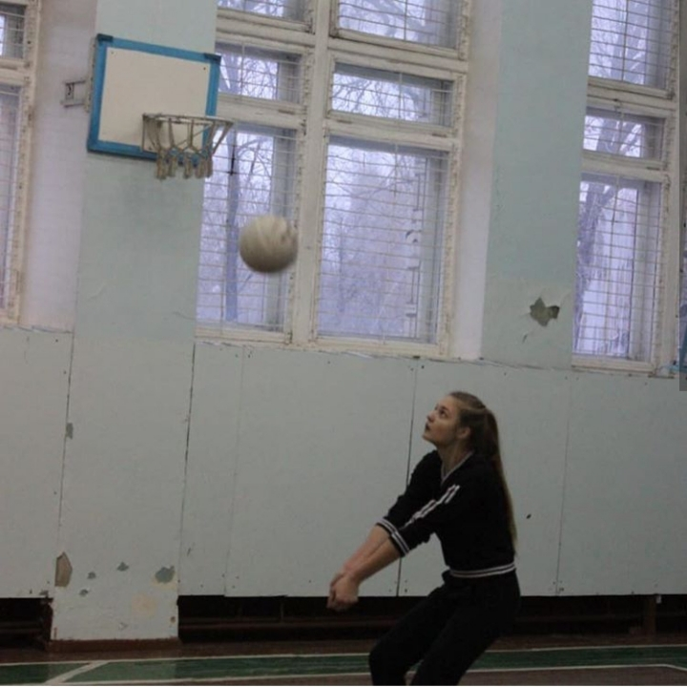
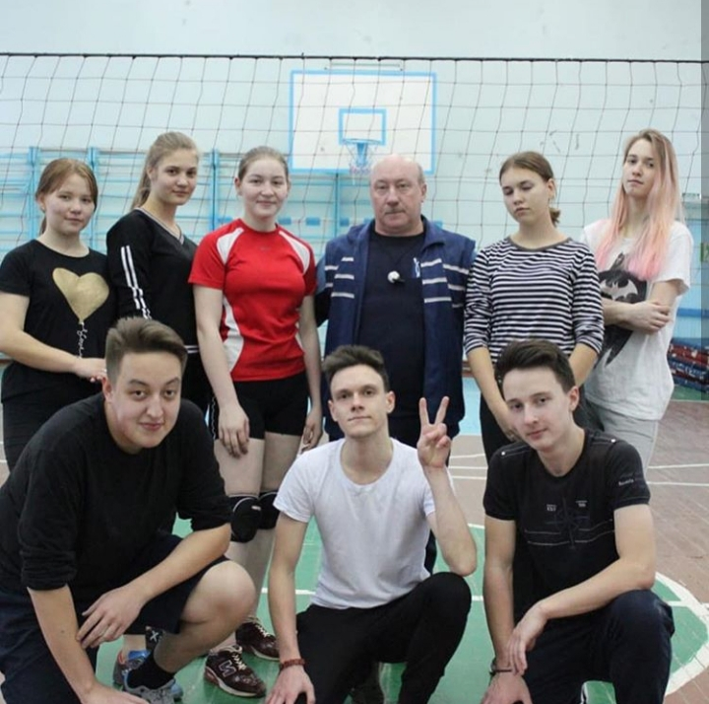
Фотоотчёт по работе кружка

Slide 6
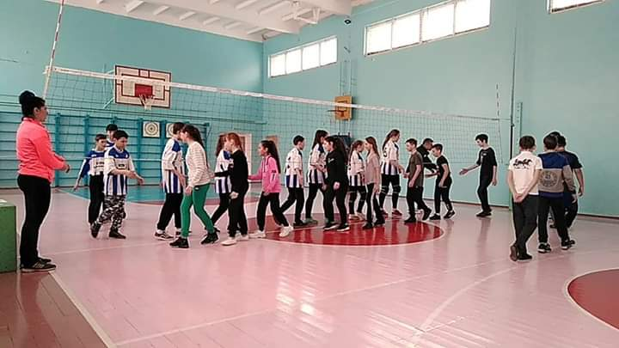
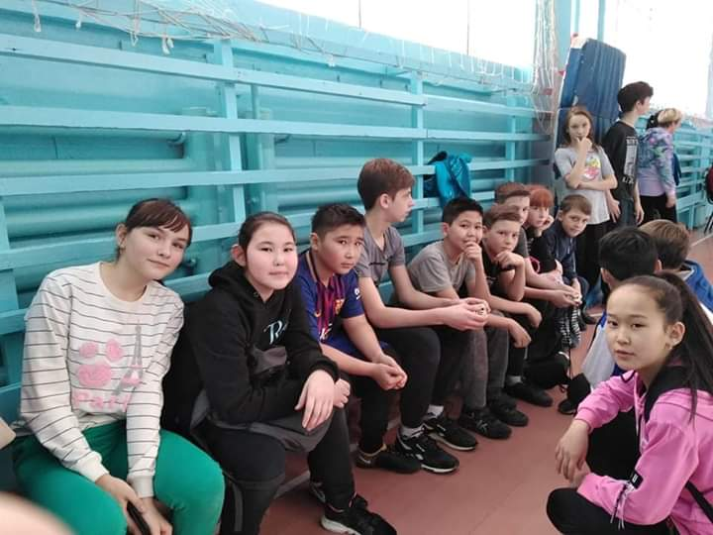

Slide 7
